Slide 1
Aula dia 01/04
Terceirão
Colégio Dinâmico
Professora: Adriana Batista
Matemática 1.
Frente 112

Slide 2



Slide 3
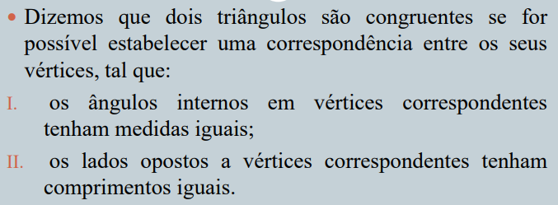
CONGRUÊNCIA DE TRIÂNGULOS

Slide 4
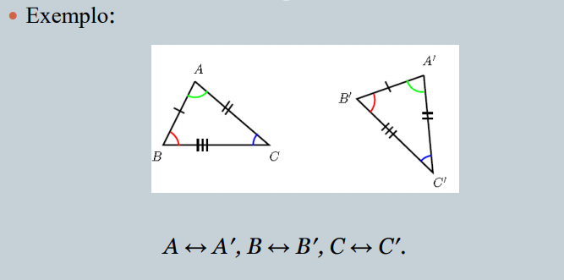

Slide 5
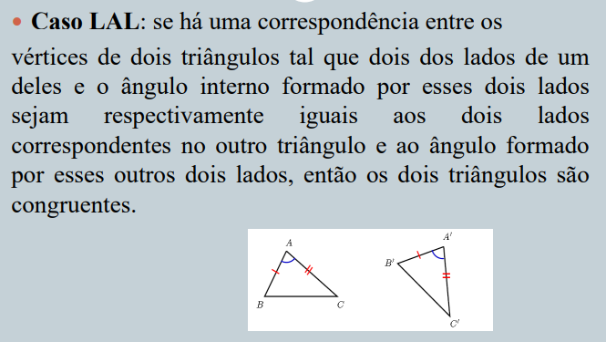
CASOS DE CONGRUÊNCIA DE TRIÂNGULOS

Slide 6
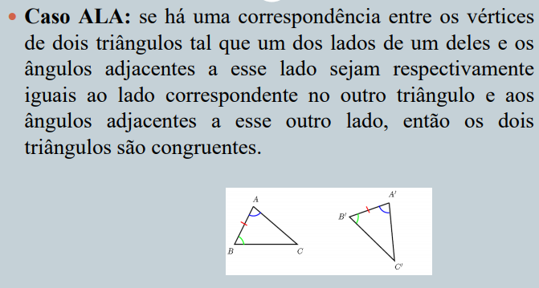
CASOS DE CONGRUÊNCIA DE TRIÂNGULOS

Slide 7
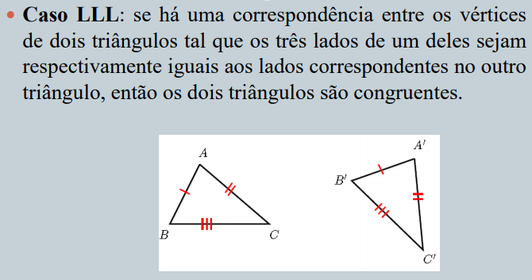
CASOS DE CONGRUÊNCIA DE TRIÂNGULOS

Slide 8
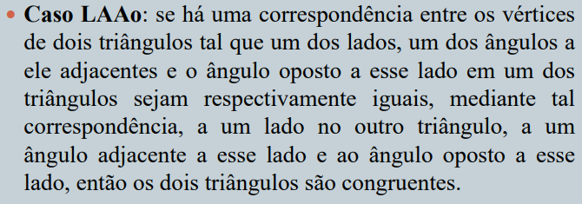
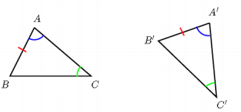
CASOS DE CONGRUÊNCIA DE TRIÂNGULOS

Slide 9

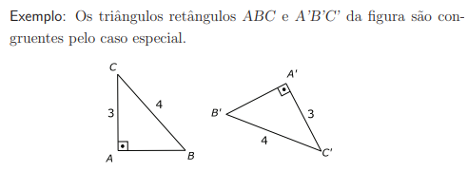
CASOS DE CONGRUÊNCIA DE TRIÂNGULOS

Slide 10
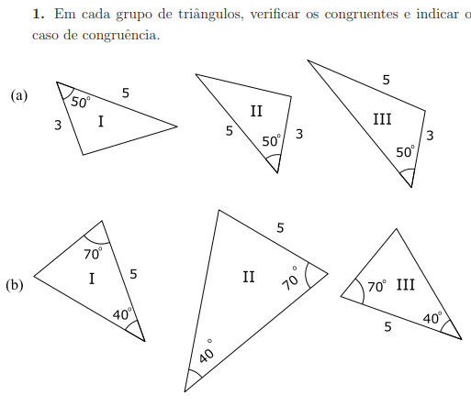
EXEMPLO:
CASO L.A.L
CASO A.L.A

Slide 11
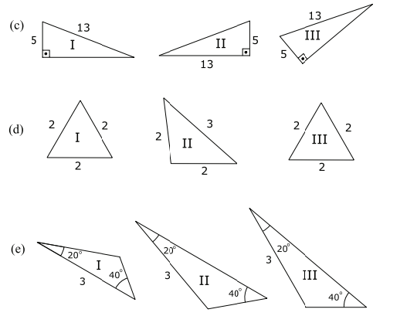
CASO H.C
CASO L.L.L
CASO L.A.AO

Slide 12
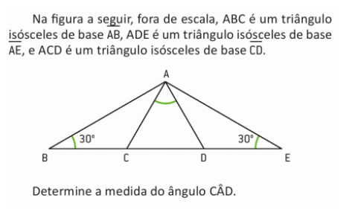
MÓDULO 12 – Pág. 112
Nº 223:

Slide 13
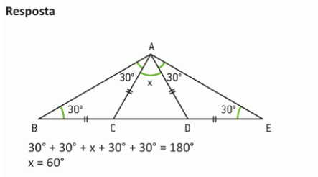
MÓDULO 12 – Pág. 112
MÓDULO 12 – Pág. 112
Nº 223:

Slide 14
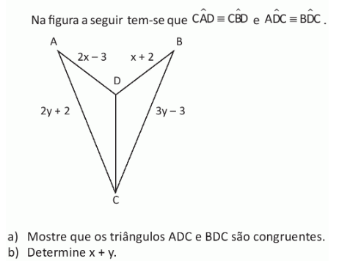
MÓDULO 12 – Pág. 114

Slide 15
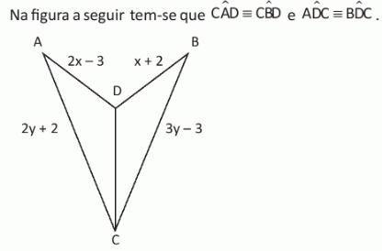
MÓDULO 12 – Pág. 114
a) São congruentes. Caso L.A.Ao

Slide 16
EXERCÍCIOS PROPOSTOS
Módulo 12 - Página 112 a 114
Exercícios:
  221
  222
  225
  231
  232

Slide 17

OBRIGADA!!!

